Slide 1
VUE的SSR解决方案
陈再宁 2018.01.23

Slide 2
SSR解决前端渲染的两大痛点
SEO需求，要求对爬虫和搜索引擎友好
提升页面的首屏加载速度

Slide 3
VUE的SSR的两种主流实现方式
SSR
Nuxt.js
开箱即用
深度定制
Vue-sever-render
从零开始
个性化定制

Slide 4
主要内容
创建项目
从模板创建
从零开始创建
目录结构
主要目录讲解
nuxt.config.js 配置分解
如何部署
spa和pre-render模式
ssr模式

Slide 5
第一部分: Nuxt.js

Slide 6
创建项目
安装vue-cli
选择nuxt/express模板
Vue init nuxt/express myproject

Slide 7
目录结构
ssr
server
assets
pages
components
plugins
store
middlewares
static
layout

Slide 8
重要目录结构讲解
assets
Assets 文件夹中的资源文件可以选择用vue-loader，file-loader， url-loader 来预处理
layouts
Nuxt 支持使用布局来规划页面，布局组件的template中必需包含<Nuxt/>， error除外
pages
存放在渲染page页面之前需要执行的代码
根据目录文件结构自动生成路由,以_开头命名的文件夹和文件会自动生成动态路由
middlewares
plugins
存放在初始化root vue 实例前需要执行的代码

Slide 9
重要目录结构讲解
static
存放项目中不需要webpack处理的静态文件
store
Classic模式: store/index.js 返回一个store实例
Modules模式: store目录下的每个js文件都会自动转化为一个具有命名空间的module
检测到store目录-> 添加vuex到vendor bundle ->在根实例中添加store 选项
Modules
Classic

Slide 10
Nuxt.config.js配置文件解读1
build
生成静态页面时对动态路由的参数进行配置
generate
通过该配置重写router相关的配置
router
配置相关的js plugin
plugins
用来添加Nuxt module
modules
该配置项主要用来处理与Webpack打包相关的配置
主要配置项:analyze,vendor,extend, plugins
主要可配置项：baseUrl,middleware, extendRoutes, scrollBehaviour
主要配置项：routes，dir

Slide 11
Nuxt.config.js配置文件解读2
css
定义可以做为全局的css、less 文件
配置可以在客户端和服务器端共享的环境变量
env

Slide 12
三种部署方式
ssr 模式
服务器端需要有node环境
先运行npm run build，然后npm start
pre-render 模式
运行nuxt generate， 生成静态页面到dist目录
把dist目录文件上传到静态服务器即可
spa模式
设置nuxt.config.js 中的mode为spa，运行npm run build
把.nuxt 文件夹中的dist目录上传到静态服务器即可

Slide 13
知识点回故
如何修改和添加webpack的loader
如何给接口添加proxy
如何给head中注入script脚本，怎么避免js 代码中的标点转义
如何添加plugin， 设置plugin的作用域
页面组件组件中validate 方法什么时候起作用
页面组件中fetch 和asyncData的作用和区别是什么？

Slide 14
第二部分:Vue-ssr-render

Slide 15
主要内容
步骤和原理
重要概念
数据预先请求和状态管理
客户端混合
构建配置
缓存管理
服务器webpack配置
客户端webpack配置
避免状态单例
渲染流程
集成到express
模版和模版插值
手动注入资源
缓存管理

Slide 16
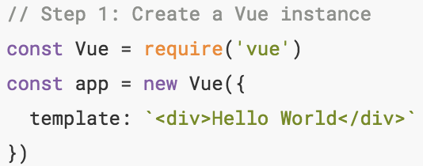
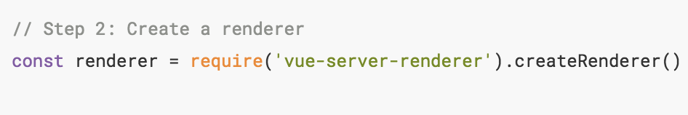
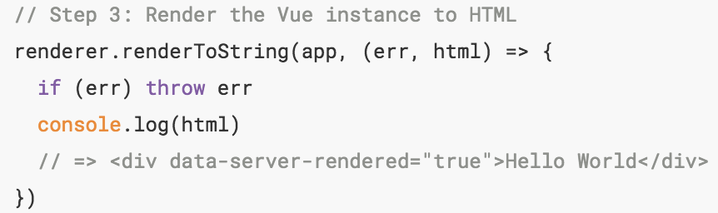
创建vue实例
创建render对象
把vue实例转化成html
渲染流程

Slide 17
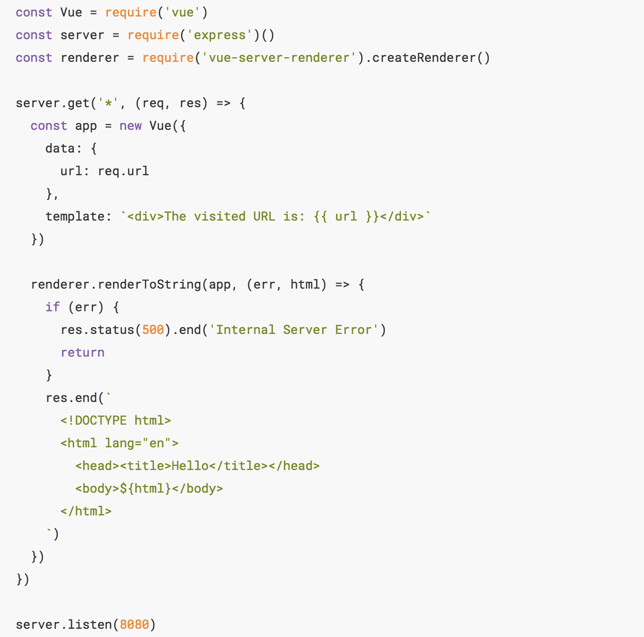
集成到Express服务器
创建一个express实例
处理客户端的所有
Get请求
在renderToString的callback
获取html， 通过res发送到客户
端
通过8080端口handle客户端的请求

Slide 18
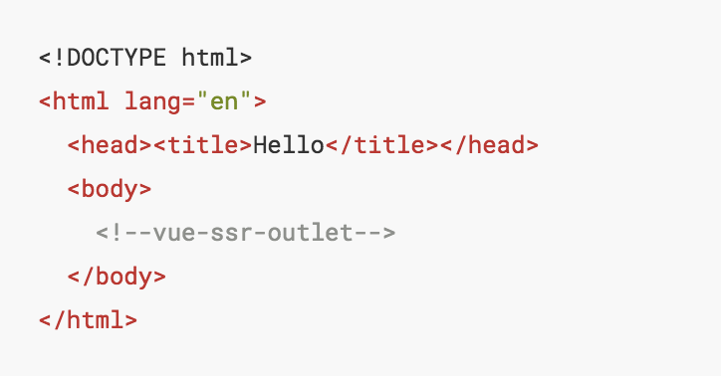
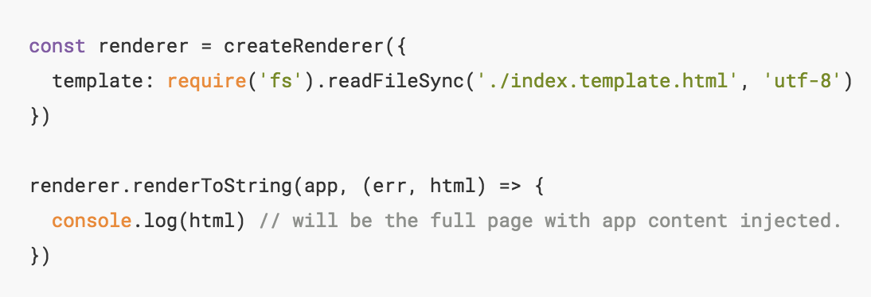
使用模板生成HTML
指定动态html插入的位置
创建render对象的时候
传入模版

Slide 19
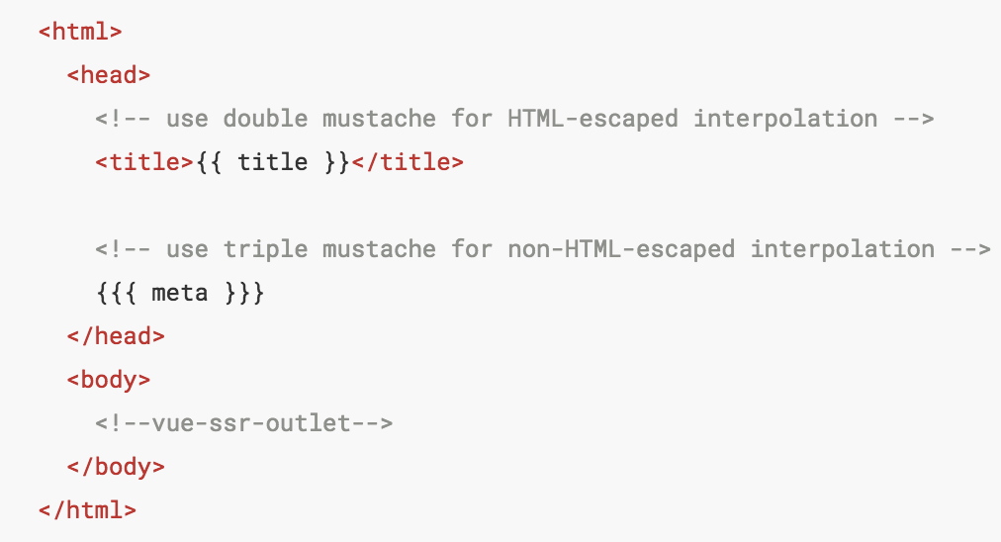
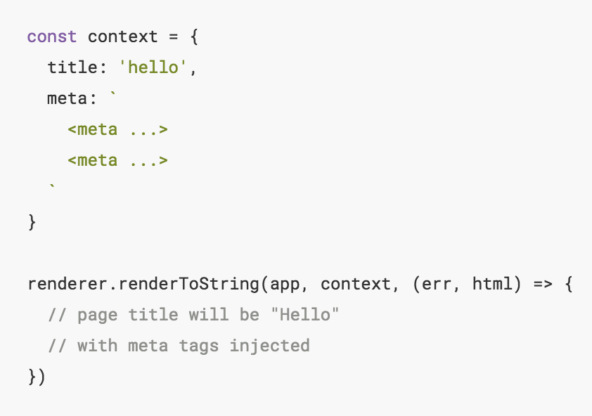
在模板中使用插件
使用双括号对插值进行转义
使用三个括号表示对插值不进行转义
在renderToString传入context对象，给模版提供插值

Slide 20
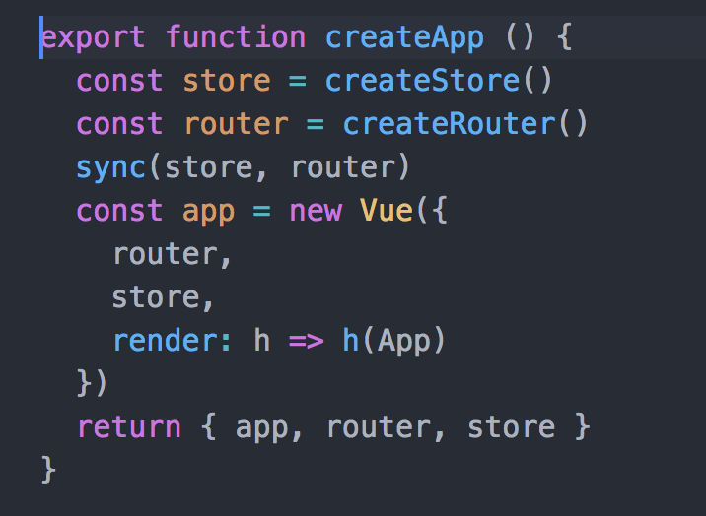
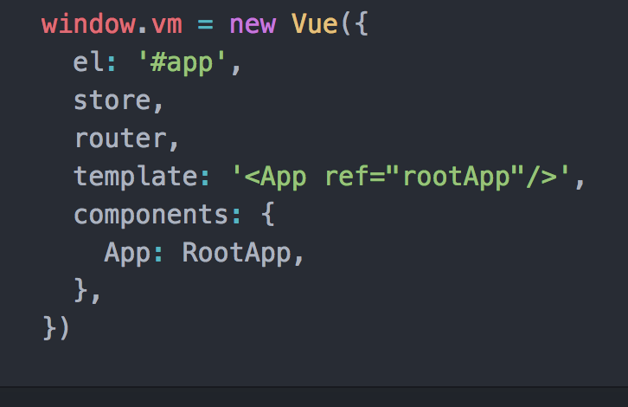
避免状态单例子
Node服务器是一个长期运行的过程，避免多个请求共享一个实例，推荐通过工厂
函数产生实例
ssr应用
client-only应用

Slide 21
三个关键文件的职责
app.js
对于client-only应用:app.js 负责生产vue根实例，并挂载到dom节点
对于ssr应用:app.js只是导出一个创建vue实例的工厂，挂载到根节点交给了client-entry.js
entry-client.js
创建vue 根实例
挂载到dom节点
entry-server.js
导出一个返回vue 实例的工厂函数
控制服务器端路由匹配和数据预先请求逻辑

Slide 22
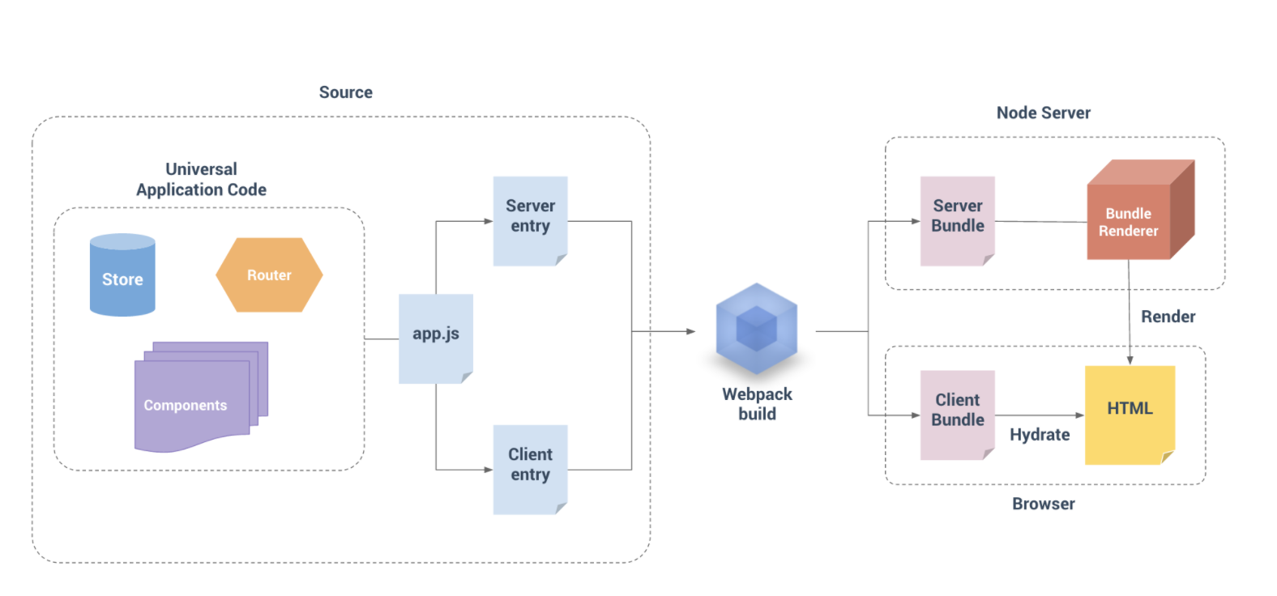
构建步骤

Slide 23
数据预先请求和状态管理
引入状态管理的必要性
配合预先获取数据组件的改造
路由匹配到的组件(路由组件)暴漏asyncData方法
asyncData方法用来填充store的状态，在它的内部无法访问组建实例的this，因为它运行在组件实例化之前
对于有异步数据的应用，服务器渲染前需要确定性，需要把异步的数据预先获取到，为了保证客户端使用的数据和服务器端预先获取的数据的一致性，需要把在服务器中预先获取的数据放到store中，并且内联到发送给客户端的html中以便于客户端的store可以方便的使用这些数据初始化store的状态

Slide 24
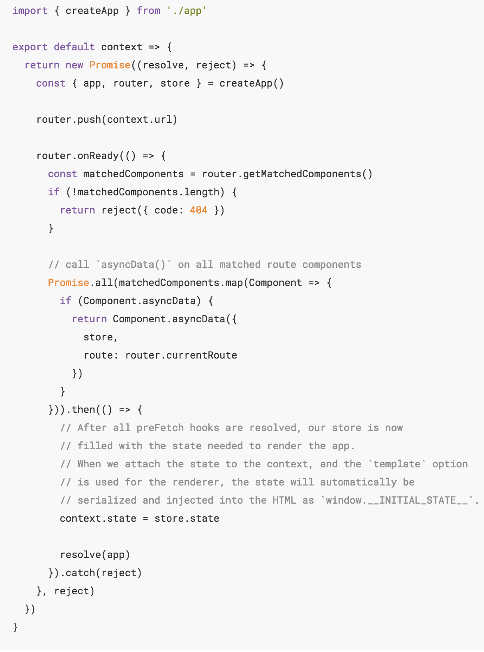
服务器端数据预先获取
通过router.push方法把从上下文中获取的url
传入router
在路由完成初始导航时(router.onReady)解析所有
的异步进入钩子和路由初始化相关联的异步组件。
提取组件的asyncData方法组成异步队列，待所有
组件的asyncData执行完毕，意味着 store完成了初
始化。
在asyncData的异步队列的回调中对上下文的状态进
行赋值(context.state=store.state)，并resolve(app)。
如果创建render对象时使用了template， 上下文中的
state会自动序列化后以window.__INITIAL_STATE__的
形式插入到html中

Slide 25
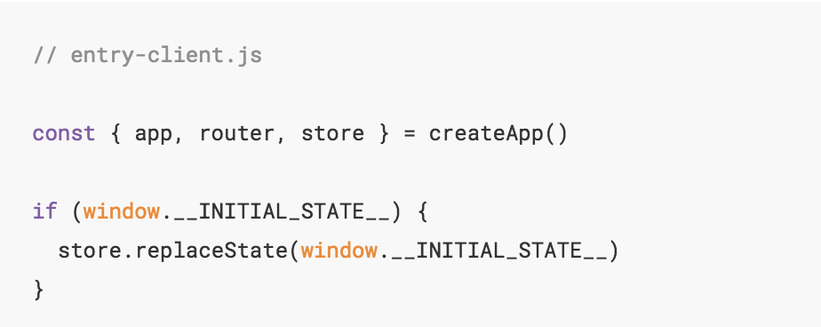
客户端store初始化状态
客户端根据window.__INITIAL_STATE__初始化state

Slide 26
客户端数据获取
先获取数据
后跳转页面
先跳转页面
后获取数据
页面跳转后才去请求数据， 因此要求构成视图的组件单独处理数据加载时的标识
如果数据获取较慢，可能造成卡在当前页面的现象，可提供全局的数据加载标识来增强用户体验

Slide 27
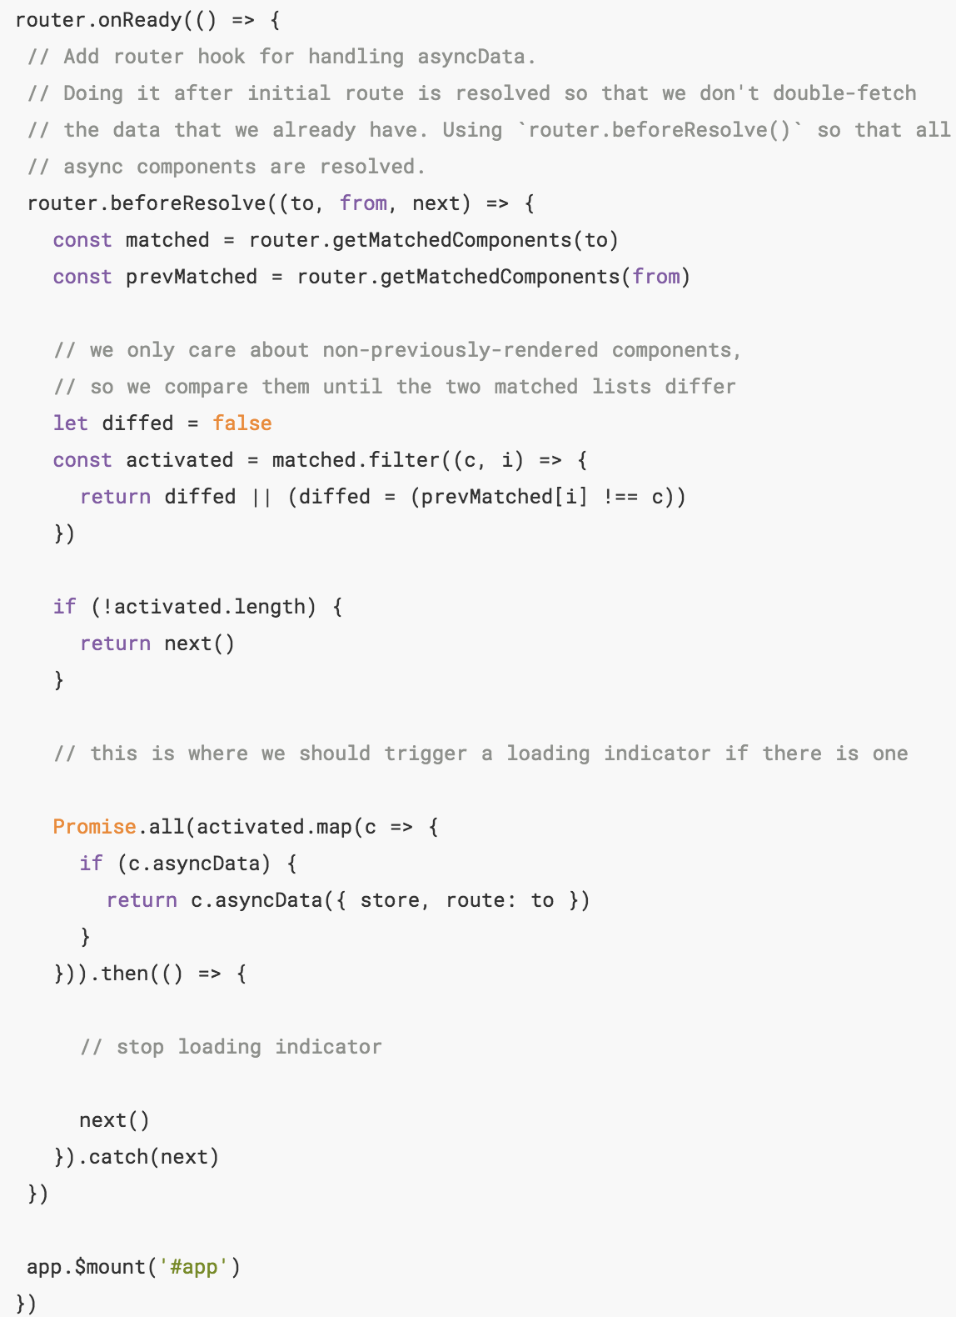
先获取数据再跳转页面
在router的初始化后，注册router.beforeResolve
事件，避免重复获取数据
只处理之前没有渲染的组件， 提取未渲染组件的
asyncData方法构造promise队列，全部resolve后再
执行next方法

Slide 28
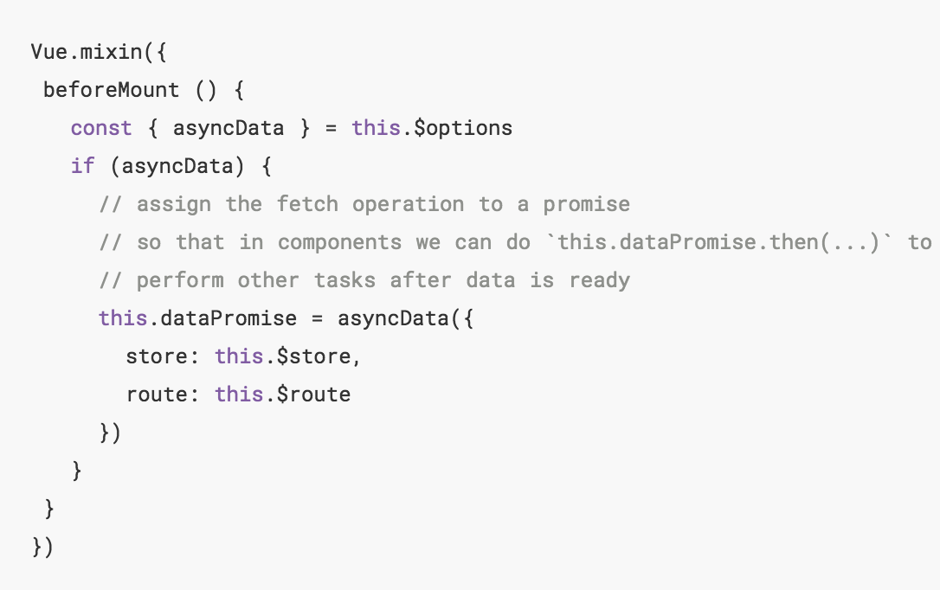
先跳转页面再获取数据
把数据获取的逻辑放到
路由组件的beforeMount中
把asyncData的执行结果
赋值给this.dataPromise
的目的是为了可以在asyncData
完成后可以执行其他任务

Slide 29
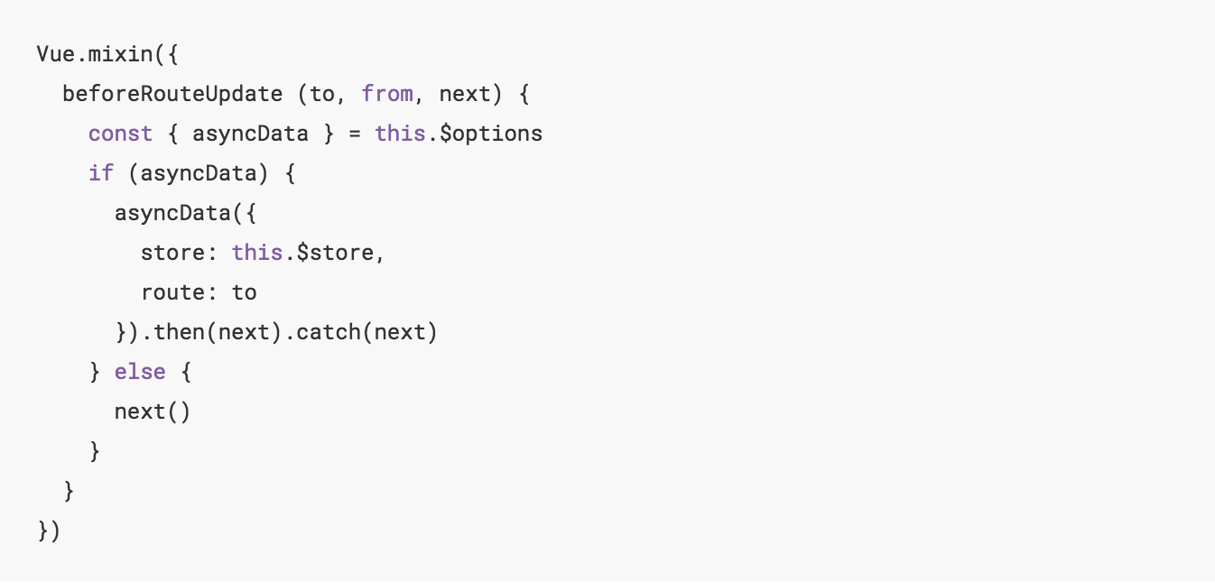
特别注意
在路由组件被重新使用时，有必要重新获取数据(比如同一个路由，param和
query发生变化的时候)，可以通过注册一个只在客户端使用的全局mixin来实现

Slide 30
使用模块化store
异步注册模块
一次性初始化
在初始化store时就拆分好模块
在asyncData中注册通过registerModule注册storeModule
需要在destory中销毁，为避免客户端重复注册
无需担心客户端重复注册

Slide 31
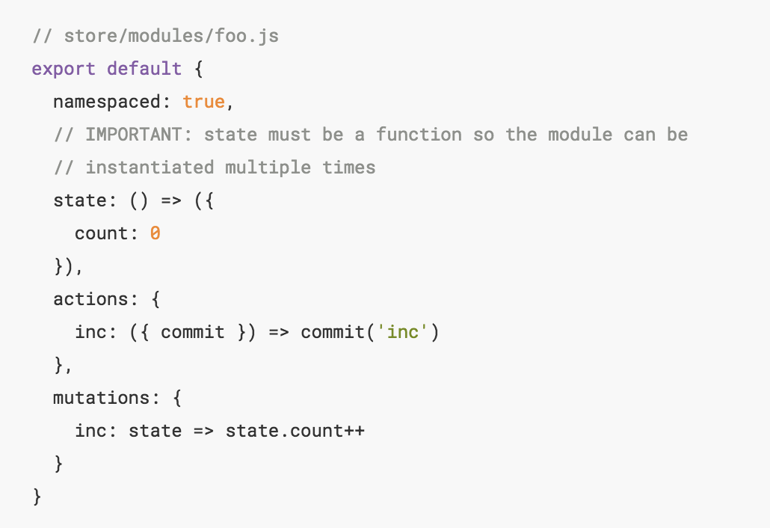
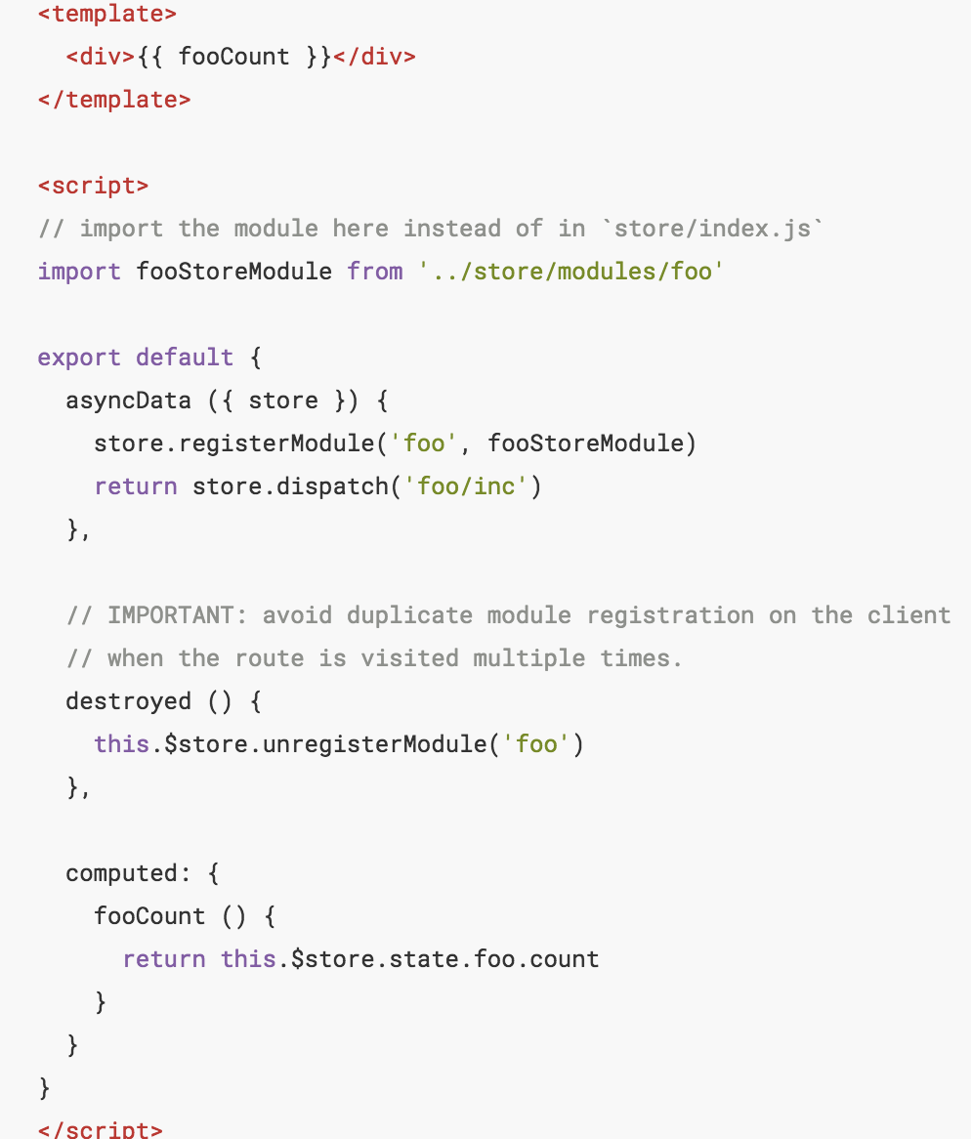
延迟模块注册

Slide 32
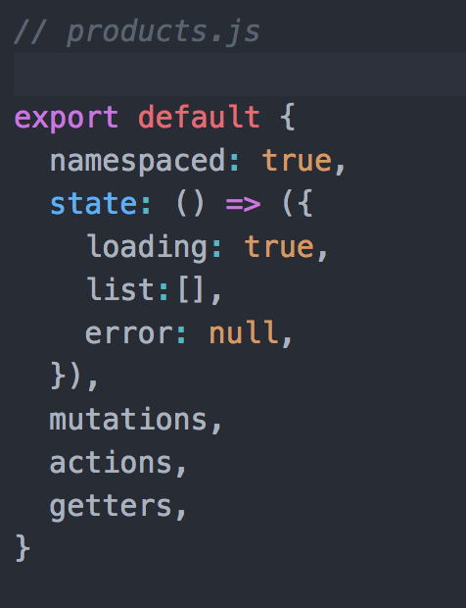
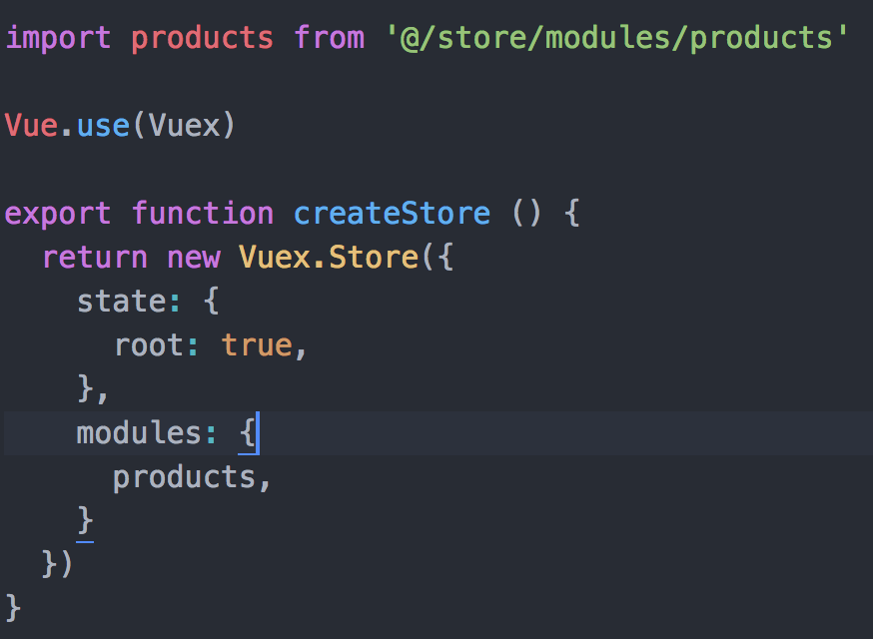
一次性初始化

Slide 33
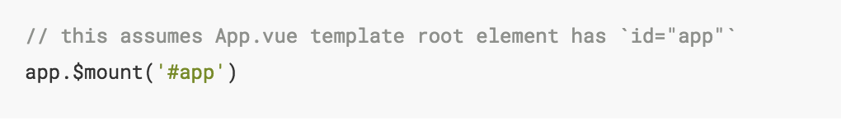
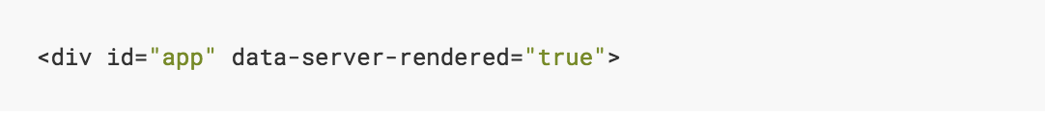
客户端混合
客户端混合指的是客户端vue利用服务器返回的html初始化成一个可以响应客户端
数据变化的动态dom的过程
服务器端返回的html根节点带有特殊标记属性—data-server-rendered， 客户端vue
根据这个标识来决定开启混合模式。
在开发模式下，客户vue会拿客户端利用虚拟dom生成的dom 结构和服务器端返回的dom
结构进行比对，如果发现不一致，会抛出警告信息并重新渲染dom。
生产环境出于性能考虑不会进行该比对。

Slide 34
使用BundleRender
基础render的问题
bundleRender的优势
支持source map，开发模式下热重载支持
不支持sourcemap
调试复杂，不支持热重载
关键css自动注入
使用clientManifest和serverBundle可以自动推断和注入资源预加载/数据预取指令，以及css链接/javascript标签到所渲染的HTML

Slide 35
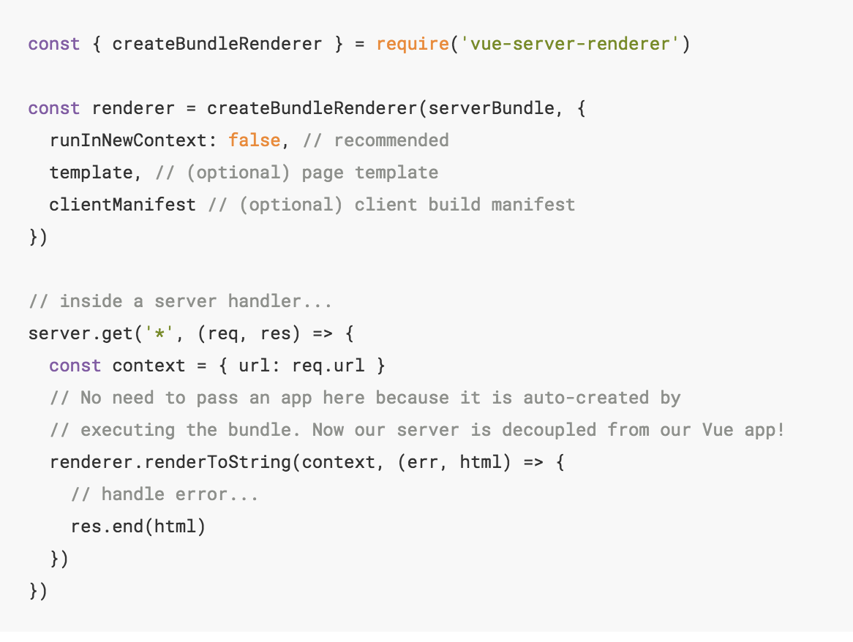
如何创建和使用BunderRender
renderToString被调用时会自动执行
serverBundle中暴露的函数去创建app
实例，并把context传给它。

Slide 36
Webpack构建配置
服务端构建配置
客户端构建配置
使用vue-ssr-render/server-plugin生成vue-ssr-server-bundle.json
clientMainifest和server bundle配合可以自动推断和注入资源预加载 / 数据预取指令(preload / prefetch directive)，以及 css 链接 / script 标签到所渲染的 HTML
使用vue-ssr-render/client-plugin生成vue-ssr-client-manifest.json
使用vue-ssr-server-bundle.json来创建BundleRender对象(server bundle)
手动注入资源
创建render时，设置inject为false
使用renderToString中的context所暴露的方法获取模板中的插值

Slide 37
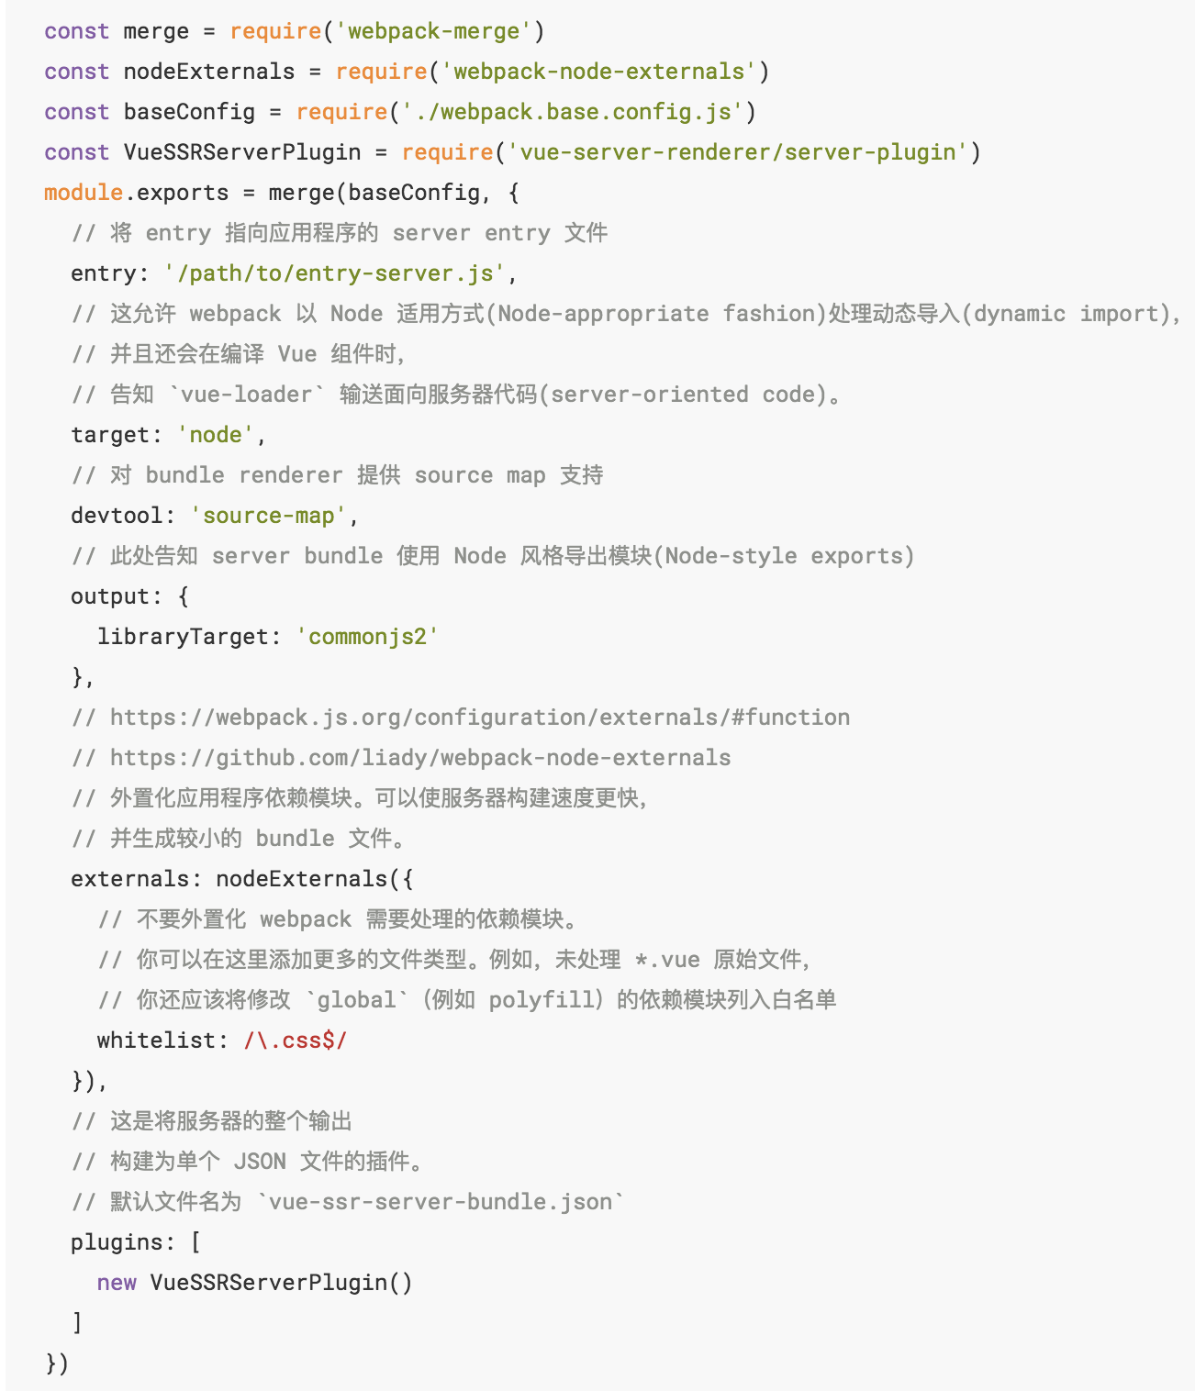
服务器端构建配置
External本身是配置不需要webpack处理的资源，
但这里的白名单，指的是需要webpack处理的资源

Slide 38
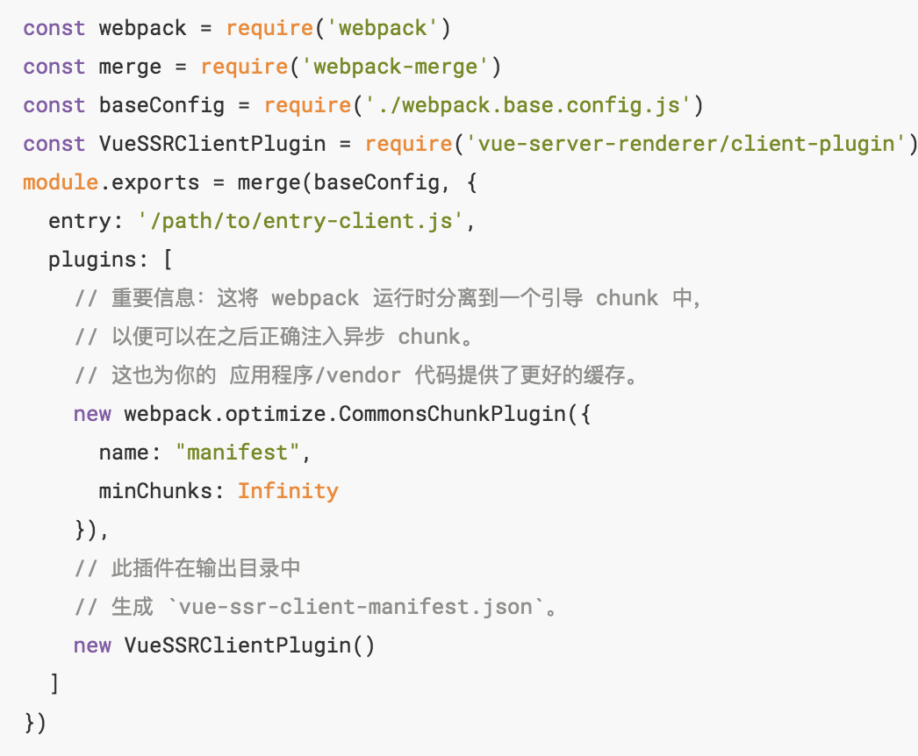
客户端构建配置
clientManifest的使用可以代替
html-webpack-plugin来正确的
注入资源
在通过 webpack 的按需代码分
割特性渲染 bundle 时，我们可
以确保对chunk 进行最优化的资
源预加载/数据预取，并且还可
以将所需的异步 chunk 智能地注
入为<script> 标签，以避免客户端
的瀑布式请求(waterfall request)，
以及改善可交互时间(TTI - time-to
-interactive)

Slide 39
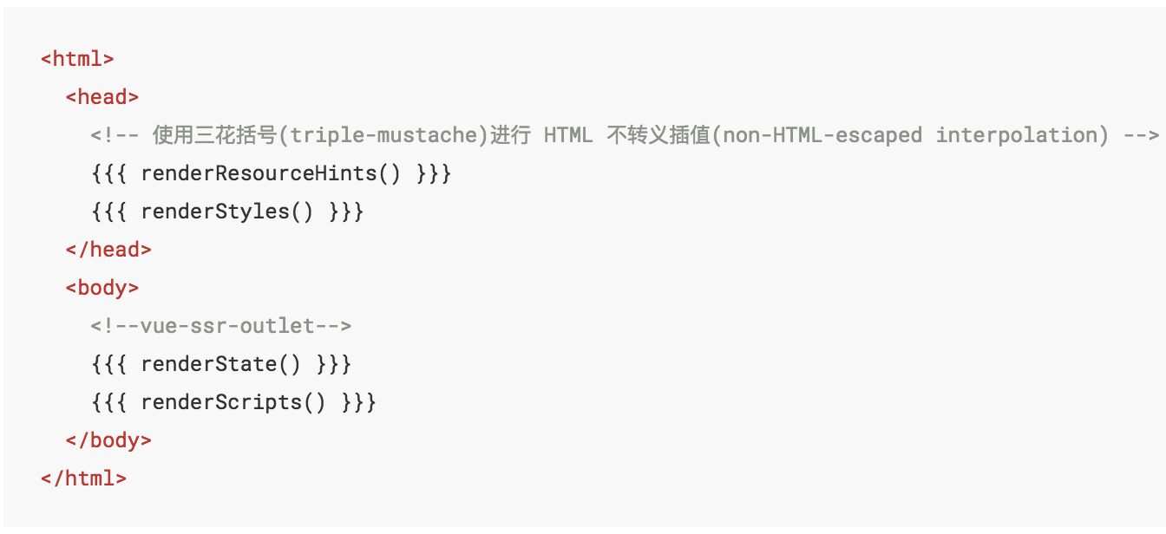
手动注入资源
当使用template选项时，默认是资源自动注入的，如需要手动注入的话，需要
在创建bundle对象时设置inject为false。
renderToSting方法传入的context会暴露相关方法(renderResourceHints,render
Styles, renderState, renderScript等)供在模板中使用。

Slide 40
缓存管理
页面级别
缓存
使用micro-caching策略，一般设置缓存时间为1s
使用组件级别的缓存需要在创建render时传入lru-cache
组件级别
缓存
组件需要设置serverCacheKey
组件需要设置唯一的name
推荐只对非用户特定的页面缓存
什么类型的组件
应该缓存
它不能具有依赖全局状态的子组件
它不能对渲染上下文产生副作用
一般对于v-for生成的列表常常使用缓存

Slide 41
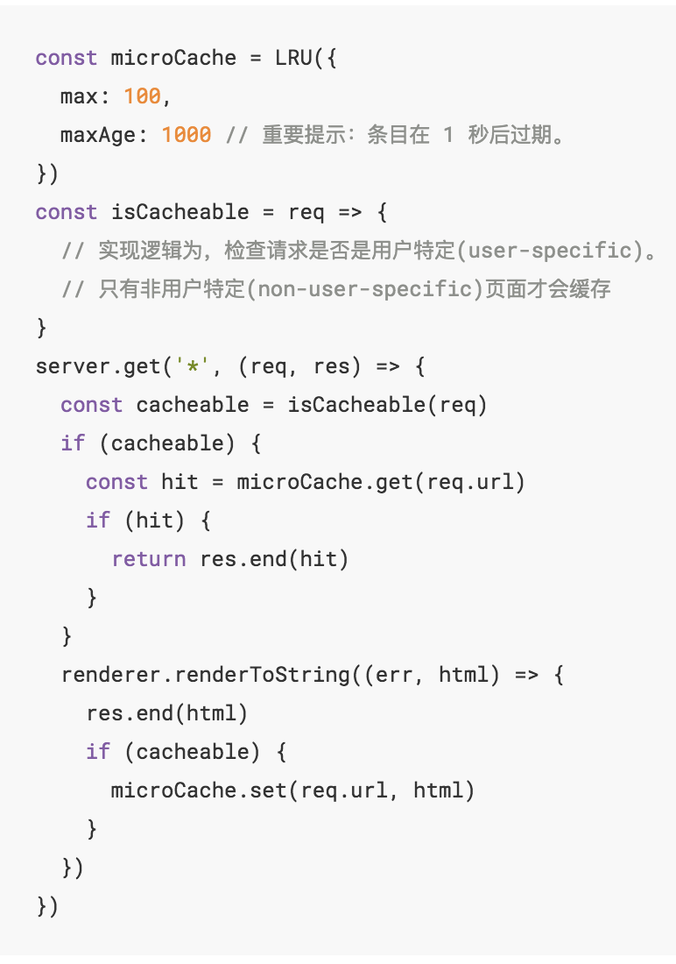
页面级别缓存
判断是否需要缓存
从缓存中取值
设置缓存

Slide 42
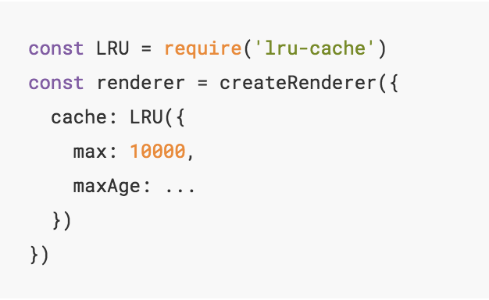
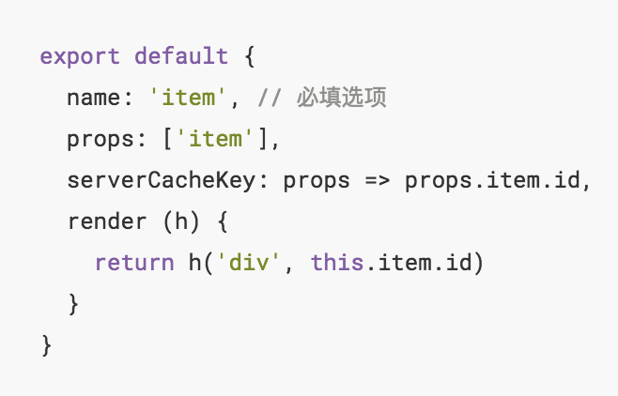
组件级别缓存
创建拥有cache的render
在组件中指定cacheKey

Slide 43
组件缓存使用的场景
适用于缓存的最常见类型的组件，是在大的 v-for 列表中重复出现的组件， 可以
使用id和最后更新时间结合生成serverCacheKey
对于以下情况的组件，不推荐使用缓存：
它可能有依赖全局状态的子组件
它本身或它的子组件有影响全局上下文的副作用

Slide 44
遇到的问题
编写代码时避免访问特定平台的api， 如window， document，这些在服务器端执行时会出错，如果需要写针对特定平台的代码，请使用process.env.VUE_ENV来判断执行环境
有些第三方库不支持ssr(如vux)， 需要手动做一些兼容处理
避免在服务器端生成响应式数据， 因为服务器渲染前需要确定性，需要把数据提前准备好的。响应式数据起不到任何作用，反而增加开销
避免在beforeCreate和created hooks中执行影响全局副作用的代码
拆分模块化store时，如果采用延迟注册的方式，记得在destroy中销毁，不然客户端可能重复注册。如果需要在多个模块中共享该模块的store，需要在全局入口中注册该模块，或者最好在初始化store时就拆分好，不要采用延迟注册策略
对于CSS，在服务器构建过程中不要外置提取，如果使用 CSS 提取 + 使用用 CommonsChunkPlugin 插件提取 vendor，在 extract-text-webpack-plugin 提取 CSS 到 vendor chunk 时将遇到问题。为了应对这个问题，请避免在 vendor chunk 中包含 CSS 文件
asyncData函数中不能通过this访问组件实例，因为它在运行在组件初始化之前

Slide 45
Q&A
现有代码改造需要做哪些准备？
服务器端渲染支持hash模式吗？
服务器端渲染和客户端渲染的区别，什么时候／如何触发服务器端渲染？
那些生命周期hooks是在服务器和客户端都调用的？
资源预加载提示里面Link rel=“preload／prefetch”的区别和作用？
什么是客户端混合(client hydration)?
为什要使用bundle render?
使用模板的情况下，如何手动注入资源？
如何选择性的针对某些特定资源设置预加载提示(shouldPrload)？
客户端数据预先获取的两种方式和他们的区别？
路由组件被重用时是否应该重新获数据，路由组件被重用的场景有哪些？在什么地方 执行重新获取数据的逻辑？

Slide 46
Demo源码地址
Nuxt Demo: http://gitlab.zhonganonline.com/zanchen/express-ssr
SSR Demo: http://gitlab.zhonganonline.com/zanchen/demo_ssr

Slide 47
Thanks Everyone!

